Slide 1
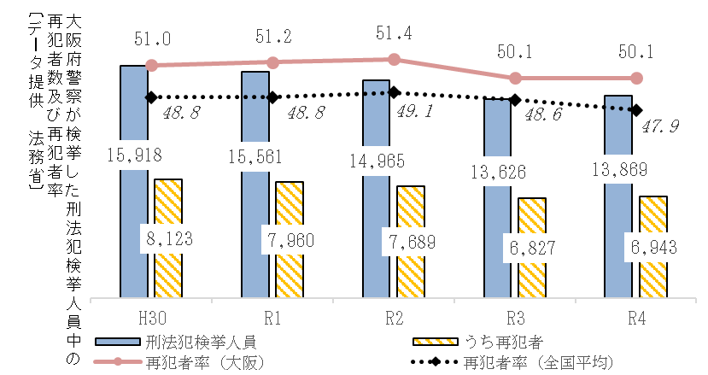
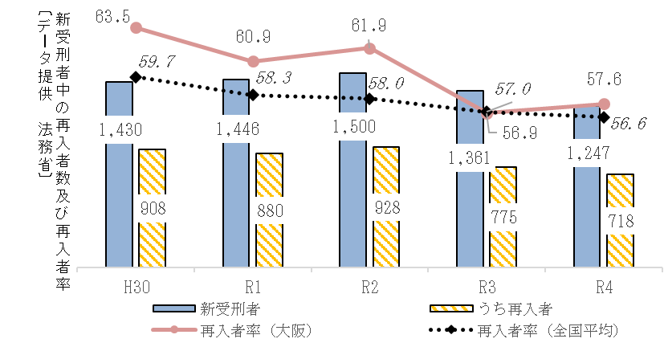



第二次大阪府再犯防止推進計画（概要）
危機管理室
治安対策課
序章 再犯防止の重要性
■大阪府警察が検挙した刑法犯検挙人員の推移 H30：15,918人⇒R4：13,869人
うち、再犯者数及び再犯者率の推移 H30：8,123人(51.0％)⇒R4：6,943人(50.1％)
→ 再犯者数は減少傾向
→ 再犯者率は全国平均と同程度減少（H30→R4 府、国共に0.9ポイント減）
■新受刑者数の推移 H30：1,430人⇒R4：1,247人
うち、再入者数※及び再入者率の推移 H30：908人(63.5％)⇒R4：718人(57.6％)
→ 再入者数は減少傾向
→ 再入者率は全国平均より減少幅が大きい（H30→R4 府 5.9ポイント減、 国 3.1ポイント減）
※再入所に係る犯
行時の居住地が
大阪府である者
第１章 計画の概要
４ 基本方針
再犯防止推進法第３条の規定及び国の第二次再犯防止推進計画（第一次計画から変更なし）を踏まえる。
① 犯罪をした者等が、地域社会において孤立することなく、府民の理解と協力を得て再び地域社会を構成する一員
となることを支援することにより、犯罪をした者等が円滑に社会に復帰することができるようにすることを旨として再犯
防止に取り組む。
② 犯罪被害者等が存在することを十分に認識し、犯罪をした者等が犯罪の責任等を自覚すること及び犯罪被害者
の心情等を理解することの重要性を踏まえて、再犯防止に取り組む。
③ 国・地方公共団体・民間の緊密な連携協力を確保し、各々の適切な役割分担を踏まえて、切れ目のない取組を
実施する。
④ 再犯防止の取組を広報することなどにより、広く府民の関心と理解を醸成する。
５ 計画期間
令和６(2024)年度から令和10(2028)年度までの５年間
６ めざす姿
▼ 犯罪被害者等に対して支援の手が差し伸べられるべきなのは当然だが、犯罪をした者等に対しても、真摯に反省
し社会復帰に臨むのであれば、その立ち直りを助け、間違っても再び罪を犯し、新たな被害者が生まれることのない
ようにしなければならない
▼ この考え方の下、犯罪をした者等が、地域社会において孤立することなく、府民の理解と協力を得て立ち直り、再
び地域社会を構成する一員として、ともに生き、支え合う社会の実現を図る
▼ 上記社会の実現により、刑法犯検挙人員に占める再犯者の割合及び新受刑者に占める再入者の割合の抑制を
めざす
１ 策定の経緯及び趣旨
・再犯防止推進法第８条第１項において、国の再犯防止推進計画を勘案し、
都道府県及び市町村においても地方再犯防止計画を定めるよう努めなければ
ならないと規定
・大阪府再犯防止推進計画の取組と効果検証
・国の第二次再犯防止推進計画にある「都道府県の役割」
・「SDGsアクションプラン2023」で掲げられている「再犯防止対策」
→再犯防止推進法やSDGsの理念を実現するため、第二次再犯防止推進
計画の策定が必要
２ 計画の位置づけ
・既存施策を再犯防止の推進という観点から整理し、体系的に提示するもの
・「大阪府再犯防止推進計画」（R２～R５年度）を引き継ぎ、取組を更に進
めるもの
３ 定義
「犯罪をしたもの等」、「再犯の防止等」の定義づけ
１

Slide 2
第二次大阪府再犯防止推進計画（概要）
第２章 基本的な施策
１ 就労・住居の確保
４ 犯罪をした者等の特性に応じた効果的な支援
(1) 就労の確保
再犯者の約７割が無職であり、不安定な就労が再犯リスクとなっていることから、犯罪をした者等の就労の確保に努め、生活基盤の安定が図れるよう取り組む。
《具体的施策》
▼総合評価方式一般競争入札における協力雇用主等の評価 ほか
(2) 住居の確保
大阪府内の刑務所を出所した者のうち、出所時に帰住先がない者の割合は約３割を占めており、更生保護対象者が社会において安定した生活を送るためには恒久的・安定的な住居の確保が必要であることから、状況の改善に取り組む。
《具体的施策》
▼更生保護対象者の入居を拒まない賃貸人の開拓 ほか
(1) 性犯罪者に対する取組
新たな被害を生まないためにも、性犯罪者による再度の加害行為の防止に向けて取り組む。
《具体的施策》
▼性犯罪者に対する心理カウンセリング支援制度【入口支援（実刑を受けていない方への支援）】
［新規］ ほか
(2) ストーカー加害者に対する取組
ストーカー規制法に基づく「警告」や「禁止命令」といった規制を適正に行うとともに、ストーカー加害者等に対する精神医学的な治療や心理学的なカウンセリング等による再犯防止に取り組む。
《具体的施策》
▼ストーカー加害者に対する公費負担カウンセリング制度［新規］ ほか
(3) 暴力団員の社会復帰に関する取組
暴力団員等の再犯者率は非常に高いことから、それを阻止するため、関係機関・団体と連携し、暴力団組織からの離脱・就労などの社会復帰支援を推進していく。
《具体的施策》
▼関係機関・団体と連携した暴力団員の離脱支援、社会復帰支援の推進
(4) 薬物依存症者のための取組（再掲）
２ 保健医療・福祉サービスの利用の促進
(1) 高齢者又は障がい者のための取組
刑法犯検挙人員のうち約２割が高齢者であり、刑法犯の新受刑者数のうち精神障がい者等が占める割合は約１割であることから、一般的な福祉施策も活用し、犯罪をした高齢者や障がい者に対する総合的な支援に取り組む。
《具体的施策》
▼大阪府地域生活定着支援センター事業 ほか
(2) 薬物依存症者のための取組
覚醒剤取締法違反で検挙された成人のうち同法違反の前科がある者が７割を超えているなど薬物依存症者の再犯者率は非常に高いことから、本人のみならずその家族等を含めた支援や、治療・支援等を提供する保健医療機関の充実に取り組む。
《具体的施策》
▼依存症相談、集団プログラム（本人・家族）、専門研修の実施 ほか
５ 民間協力者の活動の促進及び広報・啓発活動の推進
再犯の防止に関する取組みは、犯罪や非行をした人の立ち直りを地域で支える「保護司」を中心に、多くの民間協力者により支えられていることから、その人材確保に協力する。また、取組の推進にあたり府民の理解と協力が得られるよう、引き続き広報・啓発に努めていく。
《具体的施策》
▼福祉と連動する更生支援を通じた地域共生社会の実現［新規］
▼国機関及び府内市町村との共催による企画展示［新規］ ほか
３ 非行の防止等
(1) 非行の防止
犯罪少年の刑法犯検挙人員のうち再犯者が約４割を占めていることから、教育、警察、福祉の関係機関等の連携による非行防止の推進に取り組む。
《具体的施策》
▼大阪府少年サポートセンターの運営 ほか
(2) 修学支援
少年院入院者の非行時における最終学歴では、約４割が高校中退である。そのことから、高校における中途退学を未然防止するための取組を行う。
《具体的施策》
▼府立高校における中途退学の未然防止に向けた総合的な取組 ほか
６ 国、民間団体等との連携強化
再犯防止に関する取組みは、関係機関・団体と連携して推進していく必要があることから、府域を管轄している法務省の地方機関を中心に、府や民間支援団体等が密接に連携し、犯罪をした者等が抱える様々な問題を踏まえた施策を展開していく。
《具体的施策》
▼被疑者等支援業務に関する会議（大阪府地域生活定着支援センター）への参加［新規］ ほか
第３章 推進体制等
２ 進捗管理
１ 推進体制
■毎年度、計画に位置付けた具体的施策の実施状況をとりまとめ、府ホームページで公表。
■国の動向や社会状況の変化等を踏まえて施策を展開し、必要に応じ、国に対して要望等を行う。
■次期計画については、今期計画の成果の検証と犯罪した者等の特性に応じた効果的な支援に関する
データの収集を行った上で、策定に臨む。
■再犯防止推進庁内連絡会議
■大阪府再犯防止推進協議会（国機関や関係民間団体の職員で構成）
２

